Slide 1
BẢO VỆ ĐỒ ÁN KỲ III PHẦN MỀM QUẢN LÝ SỰ KIỆN
_{Lớp: ######}
_{Nhóm: XX}
_{1. Nguyễn Văn A}
_{2. Nguyễn Văn B}
_{3. Nguyễn Văn C}
_{Giáo viên hướng dẫn: Thầy ABC}

Slide 2
NỘI DUNG TRÌNH BÀY
Tổng quan đề tài
Sơ đồ chức năng ứng dụng
Sơ đồ quan hệ thực thể (ERD)
Thiết kế cơ sở dữ liệu
Phân công công việc trong nhóm
Demo ứng dụng

Slide 3
TỔNG QUAN ĐỀ TÀI
Phần mềm quản lý sự kiện là một giải pháp rất hữu ích cho các đơn vị, doanh nghiệp chuyên tổ chức sự kiện. Phần mềm giải quyết được một số vấn đề trong việc quản lý như:
Tiết kiệm thời gian, nhân lực, chi phí nhờ việc tự động hóa quy trình tổ chức.
Quản lý, cập nhật, theo dõi và thống kê dữ liệu tức thì.
Nâng tầm thương hiệu doanh nghiệp, phù hợp với xu thế chuyển đổi số trong thời đại 4.0.

Slide 4
SƠ ĐỒ CHỨC NĂNG ỨNG DỤNG
Chú ý: Học viên phải vẽ đầy đủ các chức năng có trong ứng dụng, Frontend riêng, Backend riêng.

Slide 5
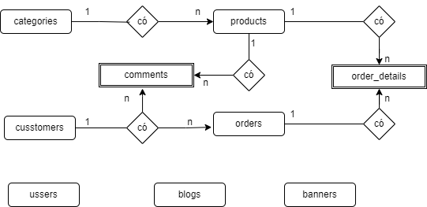
SƠ ĐỒ QUAN HỆ THỰC THỂ
Chú ý: học viên phải vẽ đầy đủ các thực thể có trong đề tài, mối quan hệ giữa các thực thể và giải thích được.

Slide 6
THIẾT KẾ CƠ SỞ DỮ LIỆU
Chú ý: học viên phải chụp đầy đủ các bảng có trong cơ sở dữ liệu và khớp với sơ đồ quản hệ thực thể về tên và mối quan hệ (nếu không khớp ->trượt)

Slide 7
PHÂN CÔNG CÔNG VIỆC
Chú ý: Trưởng nhóm phân công công việc rõ ràng cho từng thành viên

Slide 8
THANK FOR WATCH!
DEMO ỨNG DỤNG

